Slide 1
Utbildning för utresande ungdomar och deras föräldrar
Notes:
Välkommen till ett utbytesår med Rotary! Den här presentationen ingår i en obligatorisk utbildning för dig som ska bli utbytesstudent och dina föräldrar. Hela utbildningen utgår från texten i skriften Viktiga fakta 2 som ni kan ladda ner från hemsidan rotarystudent.se. Du ska ha läst igenom hela skriften tillsammans med dina föräldrar innan du går igenom utbildningen.
Ett utbytesår är ett skolår. Att delta i vårt utbytesprogram innebär att du kommer att gå i landets motsvarighet till svenskt gymnasium. Skolorna utomlands är på många olika sätt olika jämfört med det svenska gymnasiet, men det är ju också en del av upplevelserna under ditt utbytesår.
Du har i samband med din ansökan lämnat önskemål om vilket land du i första hand vill tillbringa ditt utbytesår och det har vi i försökt att tillgodose. På det erbjudande du fått eller kommer att få finns angivet ett land och ett värddistrikt. Din placering inom distriktet kommer att göras där det finns en rotaryklubb som deltar i Rotarys utbytesprogram. Därför avgörs den slutliga placeringen helt och hållet av det utländska värddistriktet. Särskilda önskemål om placering beträffande ort, familj, skola, fritidsintressen m.m. är därför tyvärr mycket svåra för oss att påverka. En placering kan vara allt ifrån en liten ort på landsbygden med få invånare till en stor stad. Det viktigaste är att det finns en rotaryklubb, värdfamiljer och lämplig skola som grund för ett bra utbytesår.

Slide 2
Välkommen till ett utbytesår med Rotary!
Notes:
Vi kommer att gå igenom:
Kostnader före och under utbytesåret
Förberedelser inför resan
Att tänka på under utbytesåret
Vad som händer efter utbytesåret
Kommande utbildningar
Att vara värdfamilj och värdklubb
Rotarys ungdomsskyddspolicy

Slide 3
Inför den här utbildningen har du läst igenom
”Viktiga Fakta 2” tillsammans med dina föräldrar
Viktiga Fakta 2
Om RYE
ettårsutbyte
Notes:
Vi kommer att gå igenom:
Kostnader före och under utbytesåret
Förberedelser inför resan
Att tänka på under utbytesåret
Vad som händer efter utbytesåret
Kommande utbildningar
Att vara värdfamilj och värdklubb
Rotarys ungdomsskyddspolicy

Slide 4
Denna utbildning:
Kostnader före och under utbytesåret
Förberedelser inför resan
Att tänka på under utbytesåret
Vad som händer efter utbytesåret
Kommande utbildningar:
”Att vara värdfamilj och värdklubb”
”Rotarys ungdomsskyddspolicy”
Notes:
Vi kommer att gå igenom:
Kostnader före och under utbytesåret
Förberedelser inför resan
Att tänka på under utbytesåret
Vad som händer efter utbytesåret
Kommande utbildningar
Att vara värdfamilj och värdklubb
Rotarys ungdomsskyddspolicy

Slide 5
Tiden fram till avresan
Träffar med distriktsordförande och andra utresande ungdomar (outbounds)
Mars/april Rotarys Ungdomsutbyte skickar ut formulär för beställning av kavaj, tröja och visitkort.
April/maj Rotarys Ungdomsutbyte skickar ut information från resebyrån samt information om visumansökan och försäkringen.
Maj/juni placeringsbesked från utlandet, kontakt med värdfamilj och klubb, ansökan om visum.
Juli/augusti tidpunkt för avresa beroende på destination. Information om definitiva uppgifter om flyg från resebyrån.
Notes:
Här kommer några viktiga hållpunkter för tiden fram till din avresa. (Läs igenom presentationstexten.)
Kom ihåg att du bör kontakta din första värdfamilj innan du lämnar Sverige. Värdklubben eller värddistriktet är skyldiga att ge dig information om familjen före utresan.

Slide 6
Ingår i avgiften
Försäkring, administration, utrustning (kavaj, tröja, väska, pins, flagga, visitkort, namnskylt)
Skolgång
Mat och husrum hos värdfamilj
Månadspeng (från Rotary mottagande klubb)
Vissa av Rotary arrangerade resor och träffar bl.a. återvändarträff
Ingår inte i avgiften
Flygbiljett, visum, ev. vaccinationer
Eventuell skoluniform m.m.
Kläder och skor i utlandet
Extra resor och utflykter
Extra fickpengar
Notes:
I avgiften ingår kostnaden för en försäkring som krävs för utbytesåret, kostnad för viss administration (verksamheten bygger annars på ideellt arbete av medlemmar i Rotary). Utrustningen består av kavaj, tröja, väska, svensk flagga, namnbricka, visitkort och pins. Skolgång och mat och husrum hos värdfamilj är kostnadsfri. Dessutom betalar Rotary i mottagande land ut en månadspeng. Beloppet storlek varierar beroende på land. I Sverige är månadspengen för utländska ungdomar som kommer hit 1000 kr. Observera att du som utbytesstudent inte är berättigad till studiebidrag under utbytesåret. Om du studerar inom EU kan du i vissa fall få studiebidraget med dig.
I avgiften ingår inte flygbiljetten, resan till och från flygplatsen, kostnad för visum och eventuella vaccinationer. I vissa länder och skolor finns det krav på att eleverna ska bära skoluniform. Kostnader för skoluniform ingår inte heller i programavgiften. Därutöver tillkommer kostnader för egna kläder, frivilliga resor och utflykter arrangerade av Rotary och extra fickpengar
Observera också att det i vissa värddistrikt kan kräva att du erlägger en deposition för nödsituationer. Outnyttjad deposition återbetalas. Det är viktigt att du har tillräckligt med pengar för att klara extrakostnader som kan uppkomma under utbytesåret. Enligt reglerna ansvarar dina föräldrar eller vårdnadshavare för alla kostnader i samband med att en utbytesstudent reser hem i förtid
Det är viktigt att du inte lånar pengar och du betalar alla räkningar som du kan vara skyldig omgående. Om du blir erbjuden att följa med på en resa eller att delta i ett evenemang måste du i förväg ta reda på hur mycket du ska betala och vad du har för skyldigheter i samråd med dina föräldrar.

Slide 7
Diskussionsfråga 1
Diskutera med dina föräldrar hur ni ska lägga upp ekonomin under utbytesåret. Hur mycket extra fickpengar kommer du att ha tillgång till? Kommer du ha möjlighet att åka på någon eller några resor som Rotary i mottagarlandet arrangerar?

Slide 8
What not to do & to do..
Notes:
På de kommande bilderna kommer vi att gå igenom vad du behöver tänka på som utbytesstudent och vad det kommer att krävas av dig som utbytesstudent.

Slide 9
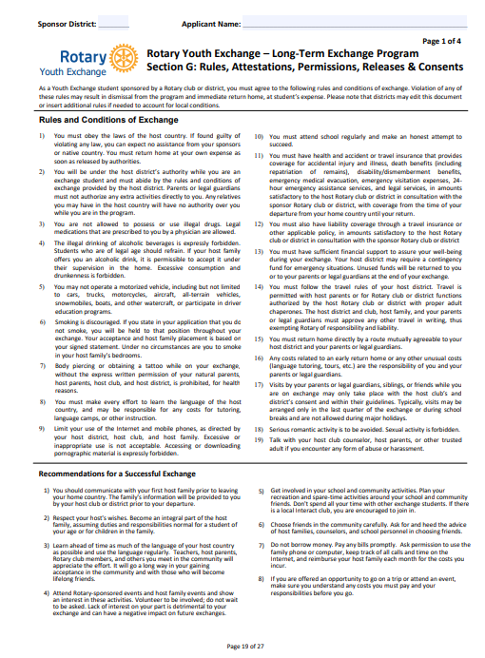
Bilaga G i din ansökan
Villkor och bestämmelser
Rekommendationer för ett lyckat utbyte
Notes:
Det är viktigt att du följer Rotarys regler för utbytesstudenter. Läs därför noga igenom avsnitt 3 i Viktiga fakta 2 och repeterar vad som står i bilaga G i din ansökan.
Som ungdomsutbytesstudent sponsrad av en rotaryklubb eller ett rotarydistrikt måste du godkänna vissa regler och villkor för utbyte. Brott mot någon av reglerna kan leda till uppsägning från programmet och att du omedelbart måste återvändande hem på egen bekostnad. Du har faktiskt genom din namnunderskrift på bilaga G i din ansökan förbundit dig att följa reglerna! Observera att distrikten får anpassa reglerna efter lokala förhållanden genom att göra ändringar eller lägga till ytterligare bestämmelser. Du kan därför före avresan få regler från ditt värddistrikt för underskrift.

Slide 10
The four D:s No Driving
Notes:
Som utbytesstudent gäller reglerna 4D

Slide 11
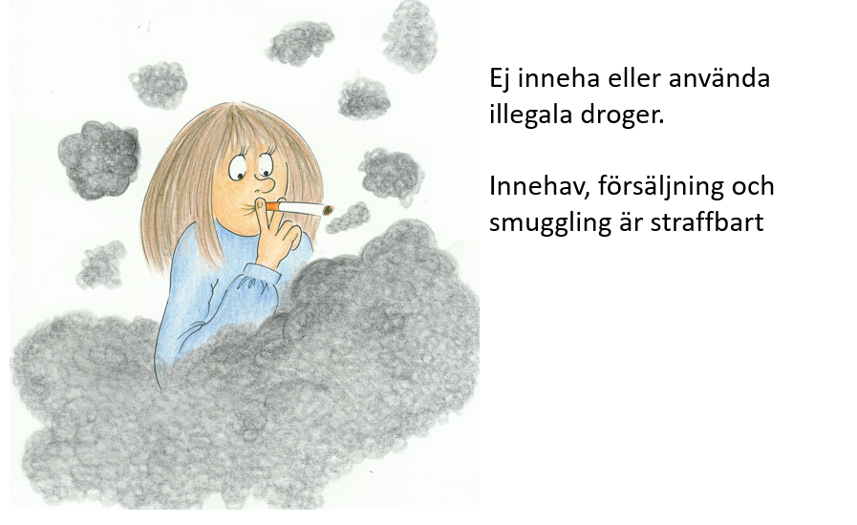
The four D:s No Drugs

Slide 12
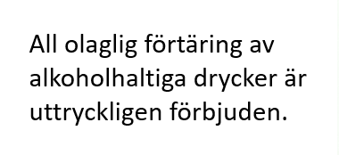
The four D:s No drinking

Slide 13
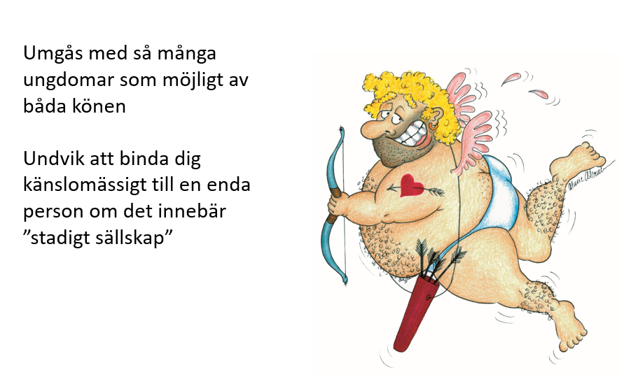
The four D:s No Dating

Slide 14
The two D:s No Decorating No downloading
Av hälsoskäl får du inte pierca eller tatuera dig under utbytesåret
Du får inte heller göra otillåtna nedladdningar
Notes:
Dessutom gäller ytterligare regler om att du av hälsoskäl inte får pierca eller tatuera dig under utbytesåret. Du får inte heller göra otillåtna nedladdningar.

Slide 15
Dessutom måste du…
Följa värdlandets lagar
Följa värddistriktets regler
Gå i skolan regelbundet
Notes:
Ditt godkännande av bilaga G innebär att du måste följa värdlandets lagar och värddistriktets villkor och bestämmelser för utbytet. Dina föräldrar, vårdnadshavare eller eventuella släktingar i utbyteslandet kan inte gå emot värddistriktets beslut. Du måste också följa Rotarys regler även om du fyllt 18 år. Du är skyldig att gå i skolan regelbundet och göra ditt bästa för att nå bra resultat och du måste följa värddistriktets regler beträffande resor. Det är tillåtet att resa tillsammans med värdfamiljen eller i sällskap av en vuxen i samband med olika aktiviteter som värdklubben eller värddistriktet anordnar. Värdklubben och värddistriktet, värdfamiljen och dina föräldrar eller vårdnadshavare måste ge sina skriftliga tillåtelse för alla andra resor.

Slide 16
Vad ska man göra? ”What to do – Attitude”
Tips för ett lyckat utbytesår
Respektera din värdfamilj
Lär dig språket
Visa intresse och engagemang
Begränsa din skärmtid
Notes:
Respektera din värdfamiljs önskemål. Uppför dig som en familjemedlem och utför sådana sysslor och uppgifter som en person i din ålder eller värdfamiljens barn brukar utföra.
Lär dig värdlandets språk. Det kommer att uppskattas av lärare, värdfamilj, rotaryklubbens medlemmar och andra personer du kommer i kontakt med. Det kommer att hjälpa dig att komma in i gemenskapen och få vänner för livet.
Delta i och visa intresse för rotaryevenemang och aktiviteter som din värdfamilj anordnar. Ta egna initiativ, vänta inte på att bli tillfrågad. Bristande intresse från din sida kan inverka negativt både på ditt och på framtida utbyten.
Engagera dig i skol- och samhällsaktiviteter. Planera din fritid tillsammans med skolkamrater och andra kamrater på utbytesorten. Umgås inte bara med andra utbytesstudenter. Gå med i en interactklubb om det finns någon nära dig. Begränsa din användning av Internet och mobiltelefon
Tänk också på att inte ha en överlägsen och ovänlig attityd. Förvänta dig inte att saker och ting ska vara som hemma. Stäng inte alltid dörren till ditt rum. Tänk på vilket sätt du jämför Sverige med ditt värdland

Slide 17
Vad ska man göra? ”What to do – Attitude”
”The six B” – gör det bästa av ditt utbyte!
Be first – se dig omkring, håll dig framme
Be curious – var nyfiken, intressera dig för allt omkring dig, visa intresse
Be on Purpose – när du gör något, gör det med inlevelse/hjärtat
Be grateful – kom ihåg att säga tack, bekräfta det andra gör för dig, det är uppmuntrande, god spiral
Be of service – hjälp till där du kan, osjälviskt ”Service above self” ger tillfredsställelse
Be here now – Njut av varje dag och stund, utnyttja tiden (Carpe diem)
Allt är inte roligt men gör det bästa av dagen!
Everything is not fun but make the best of each and every day! Remember to smile!
6B
Notes:
Tänk som 6B- hur vi bäst ska vara . Läs bildtexterna.

Slide 18
Diskussionsfråga 2
Försök att föreställa dig hur det är att vara tvungen att följa regler som kanske känns fåniga och alltför stränga. Hur agerar du om du lockas av att bryta mot reglerna? Fundera lite över vilka risker du tar och vad det kan innebära att bryta mot reglerna.

Slide 19
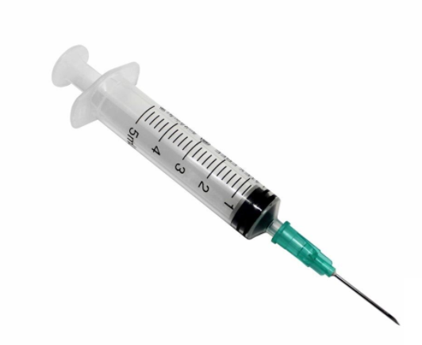
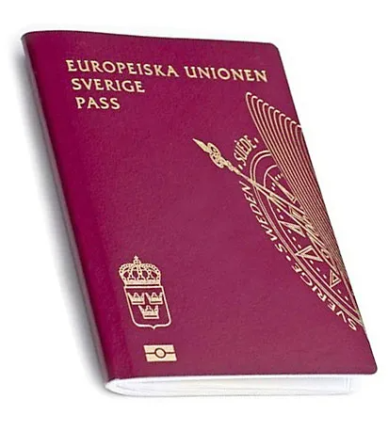
Förberedelser inför utbytesåret
Pass
Visum
Vaccinering, mediciner & recept
Notes:
Om du inte redan har pass måste du omgående ordna det. Har du pass, ska du kontrollera att giltigheten inte löper ut under utbytesåret. Observera att för att åka till USA rekommenderas du ha den senaste modellen av pass för att undvika eventuella problem vid inresan. Passet måste alltså gälla minst hela utbytestiden. För vissa länder måste passet även ha en viss giltighetstid efter hemresan till Sverige efter avslutat utbytesår.
Den typ av visum du ska ansöka om är visum för gymnasiestudier. Under våren får du information och handlingar från Rotarys Ungdomsutbyte för ansökan om visum för det land du skall åka till. Observera att du som utbytesstudent aldrig kan åka iväg med turistvisum!
Fråga din läkare eller en vaccinationscentral om du behöver kompletterande vaccinering för det land/länder du ska åka till. Tillsammans med placeringsbeskedet från utlandet brukar det ofta komma förfrågningar om vaccinationsskydd och de kan kräva vissa kompletteringar.
Den som använder medicin ska medföra receptet översatt till engelska. Köp aldrig medicin i värdlandet som läkare inte har skrivit ut! Om du lider av någon sjukdom, rådgör med din läkare om vad du ska tänka på under ditt år utomlands. Be din läkare om ett läkarintyg på engelska rörande sjukdomen, behandlingen, medicinen etc. Ta även med ditt recept för glasögon eller kontaktlinser.

Slide 20
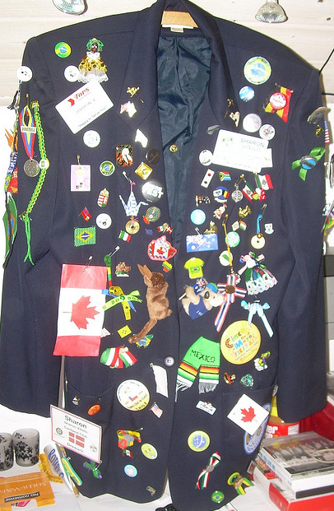
Förberedelser inför utbytesåret
Råd och tips!
Sverigekunskap: Förbered en presentation
Läs på om värdlandet
Fixa tackkort, gåvor och pins
Ta ev. reda på vilka kläder som kan vara lämpliga att packa med
Notes:
Det är ännu långt kvar till din avresa men du kan redan nu börja fundera på några saker. Genom Instagram FB @rotarystudent kan du ta del av tidigare utbytesstudenters upplevelser. Du kan även ta kontakt med utbytesstudenter som har varit i det land där du kommer att bli placerad för att höra om deras om deras erfarenheter.Du förväntas under ditt utbytesår svara på en mängd frågor om Sverige. Du kan redan nu börja läsa på om Sverige och förbereda en presentation. Tänk på att du bör vara försiktig med vad du säger och hur du säger det, när du pratar om Sverige och ditt värdland. Läs också på om landet du ska till. Det går mycket fortare att hänga med i det som händer i ditt värdland om du har läst på lite innan. Om du ska till ett land vars språk du inte tidigare har studerat, rekommenderar vi dig starkt att börja lära dig lite redan nu.Kläder Några av er kanske har börjat fundera över vilka kläder ni ska ta med er. Ett tips är att fråga tidigare utbytesstudenter i ditt värdlandI rotarysammanhang och andra sammanhang när du representerar Rotary (när du håller föredrag t.ex.) bör du alltid ha på dig rotarykavajen. För informella tillställningar har du rotarytröjan.Tackkort, gåvor, pins Ta med dig korrespondenskort eller vykort med svenska motiv som du kan använda som tackkort. Skriv alltid och tacka. Det är bättre att tacka en gång för mycket än att inte tacka alls. Tag med svensktillverkade presenter något lite större till värdfamiljerna, och lite småsaker till personer som du träffar under året t.ex. lärare och kompisar. Pins är bra och små gåvor. Ett tips är att köpa eller tillverka personliga pins för att byta med andra utbytesstudenter. Rotarykavajerna brukar under utbytesåret bli proppfulla med pins av olika slag.

Slide 21
Så här fungerar Rotary Youth Exchange
Om du får
problem..
Samtala i första hand med din kontaktperson eller någon vuxen person du litar på
I andra hand, kontakta distriktsordföranden (DC RYE) i Sverige
Dina föräldrar uppmanas att inte ta direktkontakt med personer i utbyteslandet
Värdklubb/Host club
Kontaktperson/Counsellor
Distriktsordförande/District Chair (DC)
OBS! Kom ihåg kvartalsrapporten till distriktsordföranden (DC) i Sverige!
Notes:
Här är några viktiga begrepp att känna till: Rotary i grunden ett utbyte mellan rotaryklubbar. Därför kallas din ”hemklubb” i Sverige för Sponsorklubb/Sponsor club och din klubb i utlandet för Värdklubb/Host club. Värdklubben ansvarar för omhändertagandet av dig som utbytesstudent. En viktig sak är att klubben ska utse en eller flera kontaktpersoner (councellor) som regelbundet har kontakt med dig och dina värdfamiljer. Det är också kontaktpersonen som ser till att du får din månadspeng. Du ska alltid kunna vända dig till kontaktpersonen eller någon annan vuxen du litar på om du har problem eller om du råkar ut för någon form av övergrepp eller trakasserier.
Rotaryklubbar runt om i världen är samlade i distrikt - med ca 50 klubbar i ett distrikt -, men det är på distriktsnivå som utbytesverksamheten administreras och den som är ansvarig kallas för. Distriktsordförande / District Chair (DC). Om det uppstår problem av något slag som du, värdklubben eller värddistriktet inte kan lösa på egen hand så är det DC i respektive land som ska ta kontakt med varandra. Det är direkt olämpligt att dina föräldrar tar direktkontakt med din värdklubb eller värdfamilj. För att vi i Sverige ska veta hur du har det så kommer din DC be dig skicka en rapport en gång i kvartalet.

Slide 22
Hemlängtan. En fas att ta sig igenom.
Tips på ”to do’s ”!
😃
Att tänka på: The not to do’s..”
😢
Var nyfiken!
Engagera dig! Ta del av aktiviteter inom och utom skolan!
Skriv dagbok. Spännande att läsa i framtiden – Vad kände eller vad upplevde jag?
Inställning är allt! Tänka positivt
Isolera sig. Exempel, stänga in sig på sitt rum och tycka synd om sig själv
Var här och nu, där du är, i världen. Familj och vänner i Sverige är viktiga. Du är viktig, där du är!
Ibland är livet surt, som citroner. Du, väljer: Gör du citronsaft eller äter du citronen som den är?
Be att få åka hem
Notes:
Dom flesta utbytesstudenterna drabbas av hemlängtan någon gång under utbytesåret. Det kan periodvis kännas jobbigt med alla nya intrycken i ett nytt land hos främmande människor, av nya seder och av att vara i centrum för all uppmärksamhet.
Här på bilden ser du några ”DOs and DON’Ts” för att övervinna hemlängtan
Var nyfiken! I början är allt nytt. Allt eftersom, kommer saker kännas lättare och mer familjär. Men, gå på din magkänsla. Känns något fel, berätta för din värdfamilj eller kontaktperson hur du känner det. Om du ser till att engagera dig och ta del i aktiviteter inom och utanför skolan går tiden fort och du kan lättare övervinna din hemlängtan. Ett tips är också att skriva dagbok.
För övrigt så handlar det ju om att anta den stora utmaningen att försöka vara positiv och allmänt se optimistiskt på sitt utbytesår.
Vad som är direkt olämpligt är att ständigt stänga in sig på sitt rum och tycka synd om sig själv och kanske dessutom hela tiden ha kontakt med familjen och kompisarna hemma i Sverige. Det blir aldrig bra. Det sista du bör välja är att be att få åka hem.

Slide 23
Stadier under utbytesåret
Smekmånad
Kulturtrötthet
Normalisering
Dolda problem
Förståelse och hemkänsla
Hemresa
Notes:
Många utbytesstudenter brukar tala om dom här olika stadierna under ett utbytesår.
Smekmånaden - Allt verkar spännande och intressant
Kulturtrötthet - Du börjar se skillnader och börjar känna dig obekväm.
Normalisering - Saker och ting börjar bli vettigt och du känner dig mer bekväm
Dolda problem - Men så även om du verkar passa in på ytan börjar du ifrågasätta saker, får hemlängtan och eventuellt ha konflikter med vänner och värdfamiljer.
Förståelse och hemkänsla - Du förstår och känner att du accepterar din värdkultur. Du känner dig hemma och bekväm med deras sätt att leva. Du känner dig till och med som"en av dem".
Dags för hemresa - Du har blandade känslor över att åka hem

Slide 24
Diskussionsfråga 3
Tänk igenom vad det innebär att helt plötsligt befinna sig på en plats där du inte känner en enda människa. Försök också att föreställa dig hur det är hur det är att bo långt ute på landet utan allmänna kommunikationer, att behöva be någon om skjuts varje gång du ska någonstans, att kanske behöva åka längre än vad du är van vid för att komma till skolan. Helt enkelt att det mesta kan kännas helt tvärtemot än vad du är van vid hemifrån.
Hur tänker du kring en sån situation? Vad gör du om det uppstår problem?

Slide 25
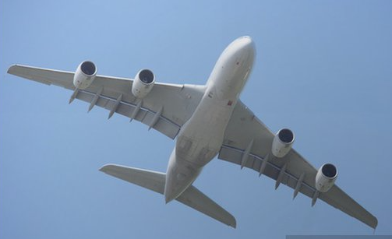
Avbrutet utbytesår
Anpassningssvårigheter
Svår hemlängtan
Attitydproblem
Berusning
Användande av droger
Stöld
Dåliga studieresultat/skolk/ointresse av skolarbetet
Brott mot uppställda regler och bestämmelser
Allvarlig sjukdom
Notes:
Någon gång händer det att utbytesstudenter tvingas avbryta sitt utbytesår. Orsaken kan t.ex. vara: (lä texten i presentationen) Beslut om hemsändning ska föregås av flera samtal mellan utbytesstudenten och värdklubben. Värddistriktet ska alltid kopplas in som i sin tur kontaktar distriktet i Sverige. Det är viktigt att problemlösningen ges tid. Ofta har alla inblandade parter sin egen version av vad som hänt. Det är viktigt att du som utbytesstudent skriver ner din egen uppfattning, tidpunkter och händelser som beskriver händelseförloppet.
Observera att vid lagöverträdelser och brott mot utbytesprogrammets regler kan du som utbytesstudent omedelbart skickas hem. Våra möjligheter här i Sverige att hindra ett sådant beslut som sker till följd mot Rotarys regler är oftast obefintligt eftersom beslutet fattas av värddistriktet.

Slide 26
Besök av familj och vänner Hemresan
Notes:
Enligt Rotarys regelverk bör besök från föräldrar eller vårdnadshavare, syskon eller vänner undvikas under utbytesperioden. Det kan i stället rekommenderas att familjen återvänder tillsammans vid ett senare tillfälle.
Om besök ändå ska ske så får besök får endast ske efter värdklubbens och värddistriktets godkännande och enligt deras riktlinjer. Besök kan i regel endast anordnas under utbytets sista kvartal eller under skollov och tillåts inte under stora högtider. Om dina föräldrar funderar på att besöka dig ska de börja med att kontakta distriktsordföranden i Sverige. Distriktsordföranden i sin tur skriver till sin kollega i utlandet och berättar om dina föräldrars planer
Utbytesprogrammet har en officiell längd som varierar mellan 11 och 12 månader beroende på land. Det är viktigt att du är medveten om programmets officiella längd. Många distrikt planerar avslutande arrangemang i vilka du förväntas delta. Hemresan ska planeras i samråd med värdfamiljen, värdklubben och värddistriktet. Om längden för ditt utbyte officiellt är 11 månader, får du stanna längre om din rotaryklubb, värdfamilj och värddistrikt ger dig tillstånd till det. Du kan dock längst stanna så länge ditt visum och flygbiljett gäller. Du måste återvända direkt hem enligt den resväg som värddistriktet och dina föräldrar eller vårdnadshavare kommer överens om.
.

Slide 27
Efter utbytesåret
Obligatorisk återvändarträff
Besök din svenska sponsorklubb
Undersök om Rotaract/Rotex, RYLA och/eller NGSE är något för dig
Bli ambassadör för Rotary Youth Exchange (RYE)
NGSE
Notes:
I utbytesprogrammet ingår en återvändarträff. Denna träff är obligatoriskt att delta i och ingår i programavgiften. Du ska hålla ett föredrag om ditt utbytesår i den svenska rotaryklubb som var sponsor för ditt utbytesår. Kontakta dem så fort som möjligt när du kommit hem och bestäm ett datum.
Delta i träffar med Rotex/Rotaract eller dra igång aktiviteter själv. Ställ upp som studentkontakt/ambassadör för de ungdomar som håller på att söka och som vill veta vad ett utbytesår i landet du varit i innebär. Kontakta din distriktsordförande i Sverige och berätta att du är intresserad. I vissa distrikt blir du inbjuden att delta i den årliga distriktskonferensen. Om du är intresserad av att lära dig om ledarskap kan du höra med din klubb eller ditt distrikt om det ordnas RYLA där du kan delta.
NGSE = New Generation Service Exchange ett kort, anpassningsbart program för universitetsstudenter och yrkesverksamma upp till 30 år. Deltagarna kan utforma utbyten som kombinerar professionella mål med ett humanitärt projekt.

Slide 28
Your next Adventure!!
Notes:
Alla får information innan de reser iväg. Trygghet med rotarianer i sin närhet både i Sverige och i landet du kommer till.

